Slide 1

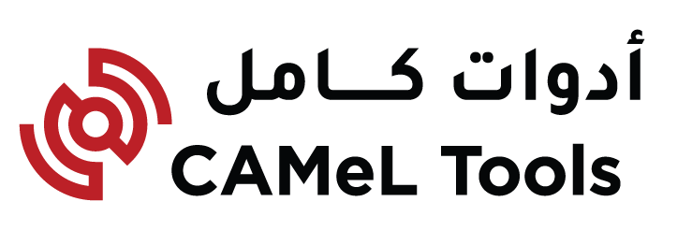
Camel-toolsأدوات كامل
مجموعة مفتوحة المصدر بلغة بايثون لمعالجة اللغة العربية
نزار حبش وأسامة عبيد
مختبر کامل: مختبر الأساليب الحاسوبية لنمذجة اللغة جامعة نيويورك أبوظبي

Slide 2
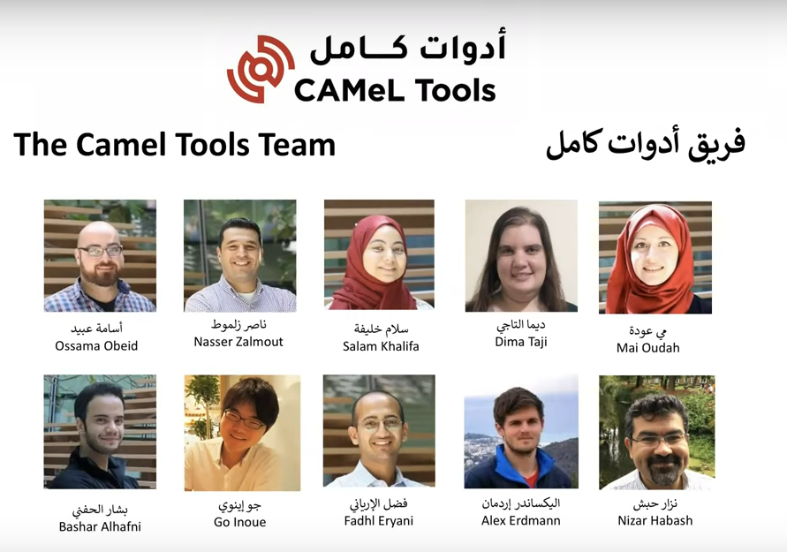

Slide 3
التحديات الرئيسية للمعالجة الآلية للغة العربية
The Main Challenges for Arabic Language Processing
Orthographic ambiguity
Morphological richness
Dialectal variation
Orthographic inconsistency
Resource poverty (data & tools(
Limited research
الإبهام الإملائي
الغنى الصرفي
تعدد اللهجات
الأخطاء الإملائية
فقر موارد البيانات والأدوات
البحث العلمي المحدود

Slide 4
الإبهام الإملائي
Orthographic Ambiguity
Arabic script uses optional diacritical marks
1.5% of newspaper words have some diacritical marks
Standard Arabic has 6.8 diacritizations and 2.7 lemmas per word
الإملاء بالخط العربي يستخدم التشكيل الإختياري
1.5 % من كلمات نصوص الصحف تحتوي على علامات تشكيل
لكلمات العربية الفصحى 6.8 تشكيلات و 2.7 مداخل معجمية بالمتوسط
وبعقدنا
وَبِعُقَدِنَا وَبِعِقْدِنَا وَبِعَقْدِنَا وَبِعَقِّدْنَا
and with our (contract, necklace, psychoses) / and he stresses us out

Slide 5
الغنى الصرفي
Morphological Richness
Arabic has a very rich inflectional system
For example, Arabic verbs have 5,400 inflected forms
Whereas English verbs have 6 and Chinese verbs have 1!
للغة العربية نظام صرفي غني جداً ينتج عنه تراكيب كثيرة
فمثلاً، للفعل العربي حوالي ٥،٤٠٠ تصريف
بينما للفعل الإنجليزي ٦ تصاريف وللفعل الصيني تصريف واحدا
وسنقولها
/wasanaqūluhā/
و + س +ن+ قول + ها
wa+sa+na+qūl+u+hā
and+will+we+say+it
And we will say it
قال، قالت، قالا، قالوا، قلتَ، قلتِ، قلتما، قلتم، قلتن، يقولُ، يقولَ، يقل، تقولُ، تقولَ، تقل، تقولين، تقولي، ...فقال، فقالت، فقالا...
.... وسأقولها، وسنقولها...،

Slide 6
تعدد اللهجات
Dialectal Variation
• Classical Arabic
Quranic Arabic
Historical texts
Modern Standard Arabic
Official language
Language of news & media
Standard writing & grammar
The National Language
Dialectal Arabic
Predominantly spoken
No official standardization
The Mother Tonge
Increasing use on social media
فصحى التراث
لغة القرآن الكريم
نصوص تاريخية
فصحى العصر
اللغة الرسمية في البلدان العربية
لغة الصحف والإعلام
لها إملاء قياسي وقواعد قياسية
لغة الأمة
اللهجات العربية
لغة التحدث الرئيسية
بدون إملاء أو قواعد قياسية رسمية
لغة الأم
وجود متزايد على وسئل التواصل الاجتماعية

Slide 7
تعدد اللهجات
Dialectal Variation
• Course Classification
Gulf Arabic
Levantine Arabic
Egyptian Arabic
Maghrebi Arabic
Classification Problems
Countries with multiple varieties
Sub-dialectal varieties:
e.g., Urban, Rural, and Bedouin
Diglossia and Multilinguality
التصنيف العام
اللهجة الخليجية
اللهجة المصرية
اللهجة المغاربية
مشاكل تصنيفية
تعدد اللهجات في نفس البلد
تعدد اللهجات الفرعية:
المدنية والفلاحية والبدوية، مثلا
الازدواجية والتعددية اللغوية

Slide 8
الدوافع
Motivation
Fragmented Packages
Fragmented Standards
Lack of Flexibility
Closed Source
رزم أدوات ومكتبات غير كاملة
معايير غير مشتركة
قلة المرونة
المصادر المغلقة

Slide 9
فلسفة التصميم
Design Philosophy
Arabic Specific
Flexibility in use and reuse
Modularity
High Performance
Ease of use for beginner
التركيز على اللغة العربية
مرونة الاستخدام وإعادة الاستخدام
وحدات مستقلة سهلة التجميع
الأداء عالي الجودة
سهولة الاستخدام للمبتدئين

Slide 10
لماذا بايثون
Why Python
Easy to read and write even by non-programmers
Most used language for NLP/ML Lots of available libraries for developers
Very good handling of Unicode strings
سهولة القراءة والكتابة حتى لغيرالمبرمجين
اللغة الأكثر استخدامًا للتعلم الآلي ومعالجة اللغة الطبيعية
الكثير من المكتبات المتاحة للمطورين
التعامل الجيد جدا مع نصوص یونیکود

Slide 11
camel_tools.utils | Contains submodules for preprocessing tasks including transliteration, normalization, and dediacritization. تحتوي على وحدات فرعية لأغراض المعالجة المسبقة كنقل الحروف، تتميط النص، وإزالة التشكيل .
camel_tools.morphology | Contains submodules for our morphological analyzer, generator and reinflector. تحتوي على وحدات فرعية لأدوات الصرف المختلفة من تحليل وتوليد واعادة توليد.
camel_tools.disambig | Contains the disambiguator base class as well as our MLE disambiguator implementation. تحتوي على الفئة Classالأساسية لحل الالتباس وحل الالتباس بطريقة ال MLE (التقدير الأكثر احتمالا).
camel_tools.tagger | Contains the tagger base class as well as our default tagger that uses a disambiguator to tag words with different features. تحتوي على الفئة الأساسية للتوسيم والموسم الافتراضي الذي يستخدم حل الالتباس.
camel_tools.tokenizers | For separating words based on whitespace and punctuation; and morphological tokenization. تُستخدم لتقسيم وتقطيع الكلمات بطرق مختلفة .
camel_tools.dialectid | Contains our implementation of dialect identification. تحتوي على محدد اللهجات.
camel_tools.sentiment | Contains our implementation of sentiment analysis. تحتوي على مصنف المشاعر.
camel_tools.ner | Contains our implementation of named entity recognition. تحتوي على معرف الكيانات المسماة.

